Slide 1
октябрь 2013 г. Санкт-Петербург
Конференция «Анализ и прогноз развития рынка недвижимости и строительства»
РЫНОК КУПЛИ-ПРОДАЖИ АПАРТАМЕНТОВ – МОСКОВСКИЙ ОПЫТ

Slide 2
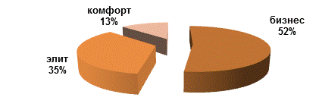
РЫНОК КУПЛИ-ПРОДАЖИ АПАРТАМЕНТОВ – МОСКОВСКИЙ ОПЫТ
октябрь
2013 г.
Сегментация рынка
элит
бизнес
по формату
по классам
комфорт
эконом
Структура предложения по классам на рынке апартаментов Москвы, сентябрь 2013 г.
Интересно, что если ранее комфорт-класса в сегменте представлено вовсе не было, то с выходом таких крупных апарт-комплексов как «Водный», «Фили-град» и «Царицыно-2», его доля выросла.
Департамент Консалтинга, Аналитики и Исследований www.blackwood.ru / E-mail: research@blackwood.ru тел: +7(495) 730 2000

Slide 3
РЫНОК КУПЛИ-ПРОДАЖИ АПАРТАМЕНТОВ – МОСКОВСКИЙ ОПЫТ
октябрь
2013 г.
Источники появления
до кризиса
после кризиса
спрос со стороны экспатов на качественную организованную аренду
спрос на «жилье» поблизости от работы
спрос на новые форматы, «имиджевые» покупки
спад офисного рынка и реконцепция офисных проектов
развитие промзон – появление формата «лофтов»
максимизация выхода площадей за счет более ликвидной «жилой» составляющей, развитие формата МФК
спрос на качественное жилье в рамках небольшого бюджета
Департамент Консалтинга, Аналитики и Исследований www.blackwood.ru / E-mail: research@blackwood.ru тел: +7(495) 730 2000

Slide 4
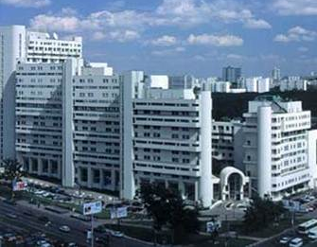
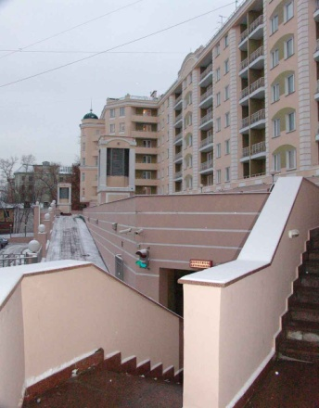
РЫНОК КУПЛИ-ПРОДАЖИ АПАРТАМЕНТОВ – МОСКОВСКИЙ ОПЫТ
октябрь
2013 г.
История развития
в конце 80-начале 90-х гг. появились первые аналоги апарт-отелей – объекты ГлавУПДК при МИД России
«Парк Плейс Москоу»
в начале 90-х гг. начали появляться доходные поселки в Москве и Подмосковье
«Сетунь»
«Росинка»
в 2003 г. построен первый современный доходный дом
в 2004-2005 гг. начались первые продажи апартаментов в Москва-Сити
Доходный дом ДИПС
ММДЦ «Москва-Сити»
Все первые объекты относились к сегменту высокобюджетного жилья
Департамент Консалтинга, Аналитики и Исследований www.blackwood.ru / E-mail: research@blackwood.ru тел: +7(495) 730 2000

Slide 5
РЫНОК КУПЛИ-ПРОДАЖИ АПАРТАМЕНТОВ – МОСКОВСКИЙ ОПЫТ
октябрь
2013 г.
5
Текущая ситуация. Общее представление о сегменте
гостиницы
жилые квартиры
Офисы, пром. здания
юридически являются нежилыми помещениями,
-но проектируются/ используются для проживания
апартаменты
Департамент Консалтинга, Аналитики и Исследований www.blackwood.ru / E-mail: research@blackwood.ru тел: +7(495) 730 2000

Slide 6
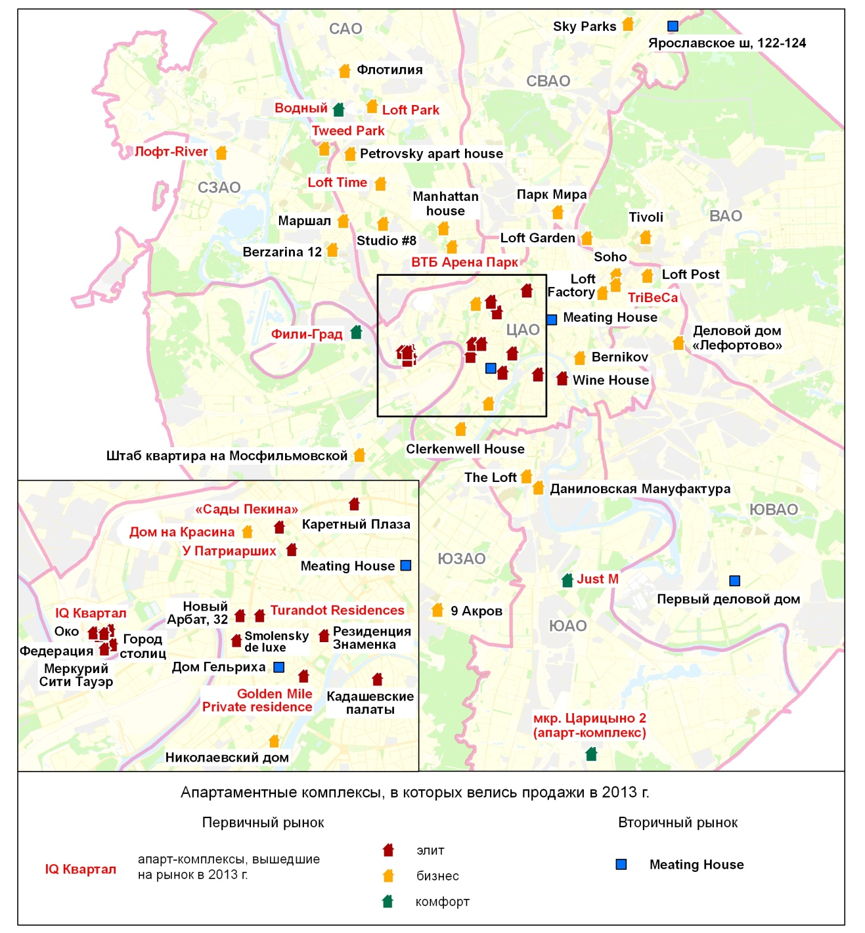
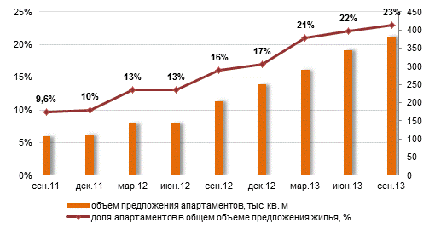
РЫНОК КУПЛИ-ПРОДАЖИ АПАРТАМЕНТОВ – МОСКОВСКИЙ ОПЫТ
октябрь
2013 г.
Текущая ситуация. Предложение. Москва
К концу 3 кв. 2013 г. объем предложения на первичном рынке апартаментов Москвы составил 382,6 тыс. кв. м (4650 шт.)
(с начала года: рост- 56%,
16 новых комплексов).
Новое предложение с начала года – 225 тыс. кв. м,
новое предложение за 3 квартал – 82 тыс. кв. м (основная доля – ВТБ Арена Парк)
Динамика объёмов предложения апартаментов и их доли в общем объёме предложения жилья в Москве
Департамент Консалтинга, Аналитики и Исследований www.blackwood.ru / E-mail: research@blackwood.ru тел: +7(495) 730 2000

Slide 7
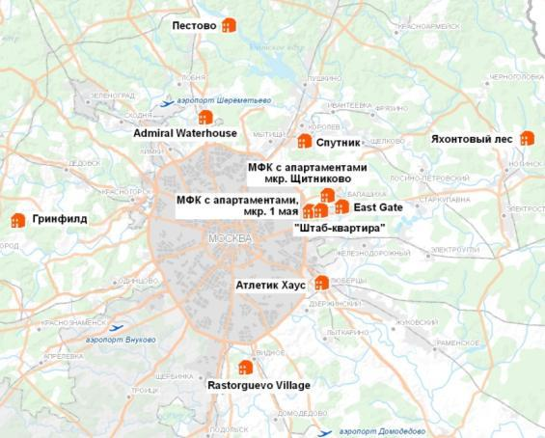
РЫНОК КУПЛИ-ПРОДАЖИ АПАРТАМЕНТОВ – МОСКОВСКИЙ ОПЫТ
октябрь
2013 г.
Текущая ситуация. Предложение и цены. Новая Москва и Московская область
Тип | Местоположение | Название комплекса | Площади апартаментов, кв. м | Девелопер
ПЕРВИЧНЫЙ РЫНОК
Жилой микрорайон | Новая Москва, вблизи д. Пыхтино | Солнцево-парк | 35-66 | Мортон
ЖК с инфраструктурой | г. Видное | Rastorguevo Village | 45-110 | АРС
Комплекс отдыха | Ногинский район 31 км Горьковского ш. | Яхонтовый лес | 49-92 | Авантель Инвест
Комплекс отдыха (гольф и яхт-клуб) | Мытищинский район 20 км Дмитровское ш. | Пестово | 88-160 | Процион
Жилой микрорайон | г. Балашиха | МФК с апартаментами, мкр. 1 Мая | 33-73 | Мортон
Жилой микрорайон | г. Балашиха | МФК с апартаментами, мкр. Щитниково | от 30 | Мортон
Загородный жилой поселок | Истринский район 23 км Новорижского ш. | Гринфилд | 26-128 | Инком
Загородный жилой поселок | Истринский район 23 км Новорижского ш. | Park Avenue | 50-87 | Инком
МФК | г. Балашиха | East Gate | 75-203 | ГК Вертикаль
Многофункциональный деловой центр | г. Королев | Спутник | 23-47 | Стройфинанс групп
МФК | г. Люберцы | Атлетик хаус | 20-68 | ООО ГСИ
МФК | г. Мытищи | Красный кит | 33-62 | ООО ПРОСПЕРИТИ
Многофункциональный гостинично – оздоровительный комплекс | Мытищинский район, д. Новогрязново | Admiral Waterhouse | 37-160 | ООО Адмирал Бич Отель
ВТОРИЧНЫЙ РЫНОК
Жилой микрорайон | г. Балашиха | МФЦ «Штаб квартира» мкр. 1 Мая | 33,2-60,4 | Мортон
На рынке Московской области представлено уже 12 комплексов с апартаментами.
Объем предложения в конце апреля 2013 г. составил 58,7 тыс. кв. м (1 140 апартаментов).
В Новой Москве апартаменты представлены в одном комплексе: 29,2 тыс. кв. м (616 апартаментов).
Цены в НМ и МО:
от 49 000 до 175 000 руб. за кв. м
Источник: данные компании Blackwood
Департамент Консалтинга, Аналитики и Исследований www.blackwood.ru / E-mail: research@blackwood.ru тел: +7(495) 730 2000

Slide 8
РЫНОК КУПЛИ-ПРОДАЖИ АПАРТАМЕНТОВ – МОСКОВСКИЙ ОПЫТ
октябрь
2013 г.
Текущая ситуация. Цены
Ценообразование происходит по тем же правилам, что и на рынке жилья
Динамика средних цен на первичном рынке апартаментов
дисконт
Элит - min
Бизнес
Рост за квартал – 1,7%.
Снижение с начала года – 5,6% (за счет выхода в 1 полугодии масштабных проектов комфорт-класса).
Комфорт и Эконом – до 30%
Самые доступные апартаменты
На конец 3 кв. 2013 г. средневзвешенные цены по классам, руб./кв. м:
элит - 501 250
бизнес - 194 300
комфорт - 123 800
Название | Адрес | Класс | Округ, Район | Площадь, кв. м | Стоимость, млн. руб.
Апарт-комплекс Царицыно - 2 | Радиальная 6-я ул., вл. 7 | комфорт | ЮАО, Бирюлево Восточное | от 22 | от 2,5
Loft Park | Михалковская ул., 46 | бизнес | САО, Головинский | от 23,6 | от 3,2
Just M | ул. Академика Миллиощикова, вл.20 | комфорт | СЗАО, Покровское-Стрешнево | от 23,9 | от 3,5
Департамент Консалтинга, Аналитики и Исследований www.blackwood.ru / E-mail: research@blackwood.ru тел: +7(495) 730 2000

Slide 9
РЫНОК КУПЛИ-ПРОДАЖИ АПАРТАМЕНТОВ – МОСКОВСКИЙ ОПЫТ
октябрь
2013 г.
9
Положительное развитие рынка
Апартаменты с гостиничным сервисом
Апартаменты в бизнес-зонах
Лофты
Спрос формируется за счет преимуществ,
отличающих апартаменты от традиционного жилья
Появляется качественное, эксклюзивное предложение
Отрицательное развитие рынка
Апартаменты с минимальными площадями
Минимум социальной инфраструктуры в проекте/в окружении
Апартаменты по низким ценам
Спрос формируется за счет дисконта по цене,
как следствие – апартаменты приобретаются мигрантами и пр. При этом близость этих комплексов негативно влияет на ликвидность традиционного жилья
Создается неоднородная социальная среда, густонаселенные районы жителей с невысоким доходом, т.н. «гетто»
Департамент Консалтинга, Аналитики и Исследований www.blackwood.ru / E-mail: research@blackwood.ru тел: +7(495) 730 2000

Slide 10
РЫНОК КУПЛИ-ПРОДАЖИ АПАРТАМЕНТОВ – МОСКОВСКИЙ ОПЫТ
октябрь
2013 г.
10
Оптимальная стратегия развития рынка
Появление конкурентоспособных проектов (в любом классе), с соблюдением требований к традиционному жилью:
функциональные планировки апартаментов,
оптимальная квартирограмма,
интересные архитектурные решения,
инфраструктурное обеспечение,
инженерное оснащение,
благоустройство,
грамотное зонирование территории
дисконт по цене в таком случае будет минимальным
Предложение дополнительных опций (отделка, управление, обслуживание) и пр.
Появление апартаментов в жилых комплексах наряду с квартирами (например, с меньшими площадями и отделкой, для мобильных современных активно работающих людей)
Департамент Консалтинга, Аналитики и Исследований www.blackwood.ru / E-mail: research@blackwood.ru тел: +7(495) 730 2000

Slide 11
РЫНОК КУПЛИ-ПРОДАЖИ АПАРТАМЕНТОВ – МОСКОВСКИЙ ОПЫТ
октябрь
2013 г.
Тенденции и прогнозы
Рост объемов предложения, в т. ч. за счет освоения промзон
(«Полуостров ЗИЛ», Мантулинская 7)
Расширение за пределы МКАД
Рост количества и улучшение условий ипотечных программ
«Признание» и дальнейшее регулирование формата, в т.ч. юридических аспектов
Развитие арендного рынка (планы по стр-ву апарт-отелей, совмещение апартаментов в аренду и на продажу)
Дальнейшее развитие формата сервисных апартаментов
Риски
Перспектива введения более высокого налога на недвижимость (как на нежилое помещение);
Рост конкуренции за счет развития как традиционных жилых проектов, так и апартаментных
Департамент Консалтинга, Аналитики и Исследований www.blackwood.ru / E-mail: research@blackwood.ru тел: +7(495) 730 2000

Slide 12
СПАСИБО ЗА ВНИМАНИЕ
123317,Москва
ул. Тестовская 10, эт. 18
Тел.: (495) 730 2000
Факс: (495) 988 4736
info@blackwood.ru
www.blackwood.ru

